Slide 1

Inventory Brain
ADSI 1906643
GARZON URREA DANIEL FERNANDO
GOMEZ SALAZAR MAGALY ALEXA
PEREZ URBANO JESUS ALMEIRO
RODRIGUEZ SANCHEZ JHOAN ALEXANDER

Slide 2
Contenido
1. Nombre de proyecto y objetivo general
2. Objetivos específicos
3. Planteamiento del problema
4. Alcance del proyecto
5. Justificación

Slide 3
Contenido
6. Metodología (Recolección de datos)
8. Mapa de procesos de la organización BPMN
9. Hardware, software del cliente (inventario)
10. Informe de requerimientos (IEEE830)
11. Casos de uso
12. Casos de uso extendido
8. INFORME DE REQUERIMIENTOS
9. PLANTEAMIENTO DEL PROBLEMA
10. CASOS DE USO
11. ALCANCES DEL PROYECTO
12. CONCLUSIONES
13. JUSTIFICACIÓN
14. EXTRA: MAPA DE PROCESOS DE ESTE TRABAJO

Slide 4
Contenido
13. Modelo entidad relación
14. Diccionario de datos
15. Cronograma
15.1. Recursos
15.2. Personal
8. INFORME DE REQUERIMIENTOS
9. PLANTEAMIENTO DEL PROBLEMA
10. CASOS DE USO
11. ALCANCES DEL PROYECTO
12. CONCLUSIONES
13. JUSTIFICACIÓN
14. EXTRA: MAPA DE PROCESOS DE ESTE TRABAJO

Slide 5
NOMBRE DEL PROYECTO Y OBJETIVO GENERAL
Acerca de Inventory Brain
¿En que se centra la Misión y Visión?
Objetivo general
Implementar un sistema de control de inventarios el cual permita mantener y facilitar el manejo de los insumos para disminuir las pérdidas económicas a los comerciantes independientes.

Slide 6
OBJETIVOS ESPECÍFICOS
Analizar las problemáticas sobre propietarios de locales comerciales, a través de herramientas de recolección de datos, para conocer su gestión de inventarios
Realizar el diseño y desarrollar el sistema de control de inventario con base a las necesidades del cliente.

Slide 7
OBJETIVOS ESPECÍFICOS
Aplicar el sistema de control de inventario con el propósito de analizar el impacto que genera el producto para el propietario
Evaluar el producto, por medio de encuestas, para determinar si los resultados le dan solución a la problemática.

Slide 8


PLANTEAMIENTO DEL PROBLEMA
Se evidencia una problemática significativa para los propietarios de pequeñas tiendas de barrio que carecen de una sistema adecuado de inventario por lo cual en muchas ocasiones esto les genera pérdidas de dinero que pueden incluso llevarlos al cierre de su negocio, perdiendo de esta manera el trabajo de muchos años.

Slide 9

ALCANCES DEL PROYECTO
El proyecto otorgará una herramienta enfocada al control del inventario general, de fácil manejo y acceso, en la cual los propietarios contarán con un sistema que les permitirá acceder a través de un usuario y una contraseña al programa vía web.
A futuro se planea implementar la aplicación desde dispositivos móviles.

Slide 10

JUSTIFICACION
La necesidad surge al realizar un estudio en diferentes sectores populares en la que se evidencian negocios con grandes pérdidas económicas por la falta de un control y organización en su manejo interno.

Slide 11
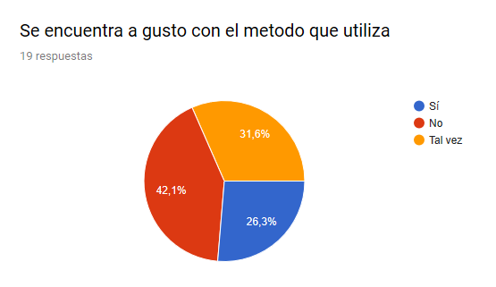
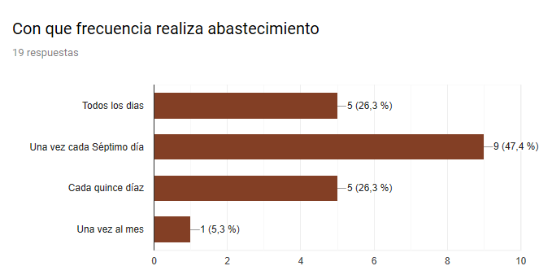
Metodología
Se utiliza el enfoque cuantitativo, como metodología más recomendable para obtención de datos de modo preciso y claro.

Slide 12
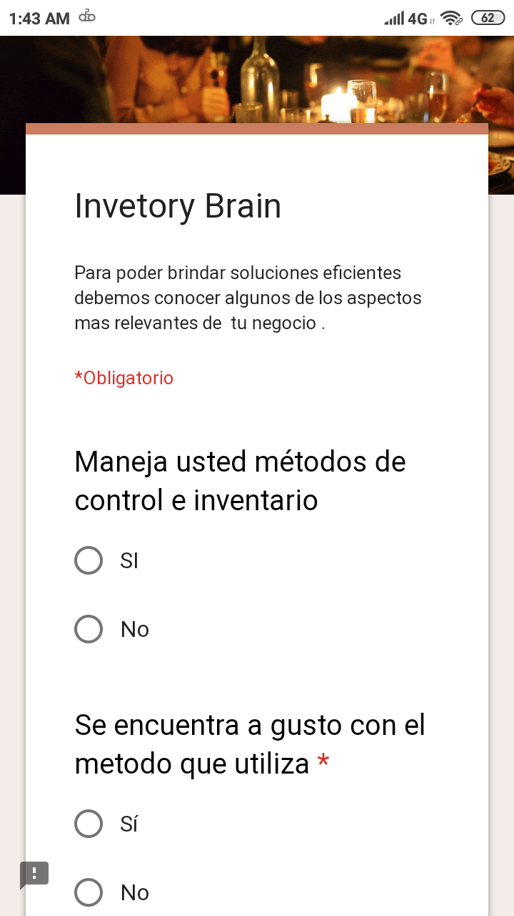
Recolección de datos (técnicas de levantamiento de información)
Se realiza a partir de las encuestas, se utiliza herramientas tecnológicas como tabletas y smartphones

Slide 13
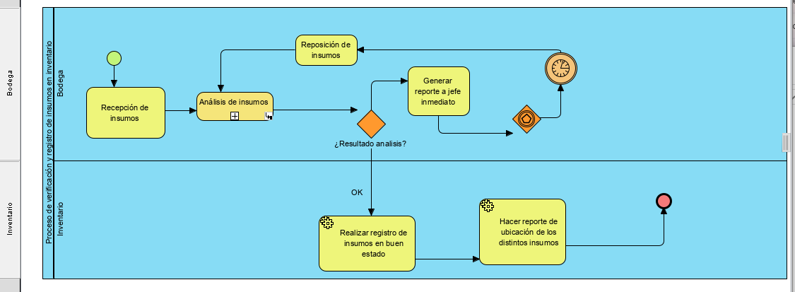
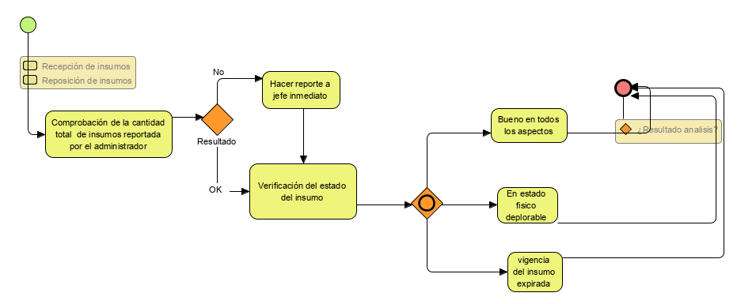
Mapa de procesos BPMN
Representación casos y relaciones include, extend

Slide 14
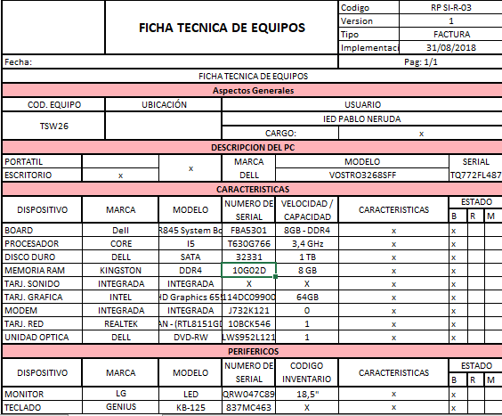
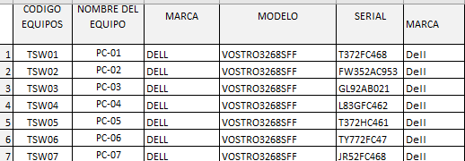
Hardware y software del cliente

Slide 15
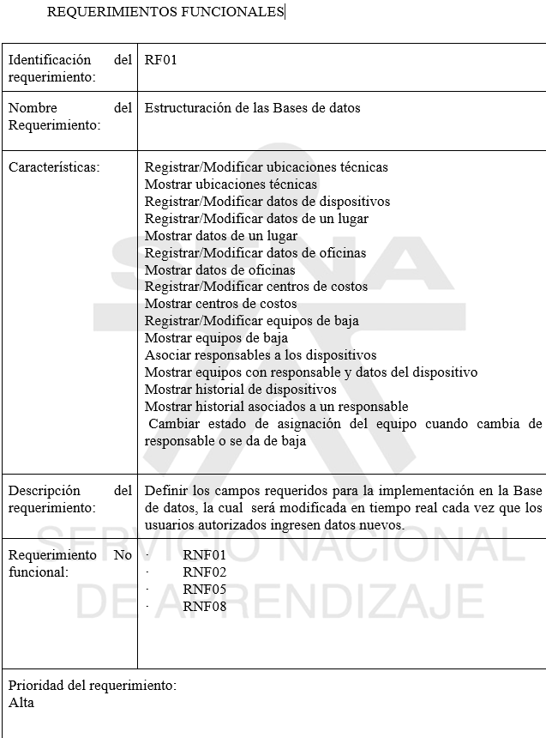
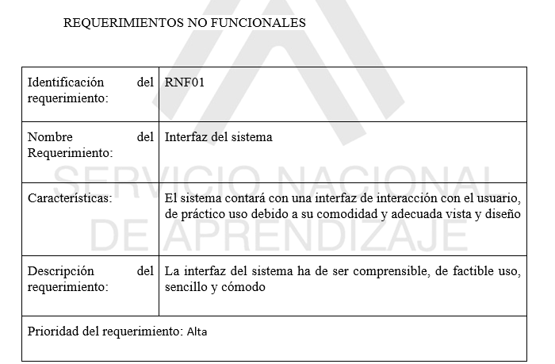
Requisitos software (Estándar IEEE)

Slide 16
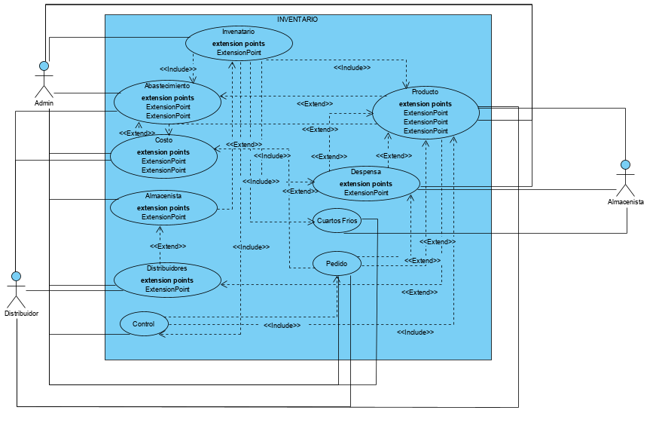
Casos de uso
Representación casos y relaciones include, extend

Slide 17
Casos de uso

Slide 18
Casos de uso Extendidos

Slide 19
Modelo Entidad relación

Slide 20
Diccionario de datos

Slide 21
Cronograma

Slide 22
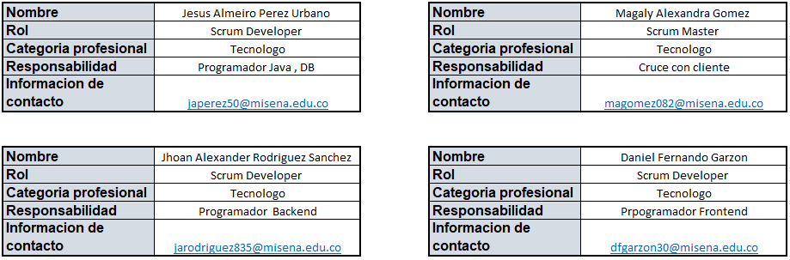
Personal

Slide 23
Conclusiones
Se considera que el poder llevar a cabo, este proyecto, mejoraría la cantidad de falencias presentes en el gestión de inventarios.
Sin embargo la población de investigación, se encuentran en desacuerdo, en implementar este sistema y asumir el gasto de este.

